Slide 1
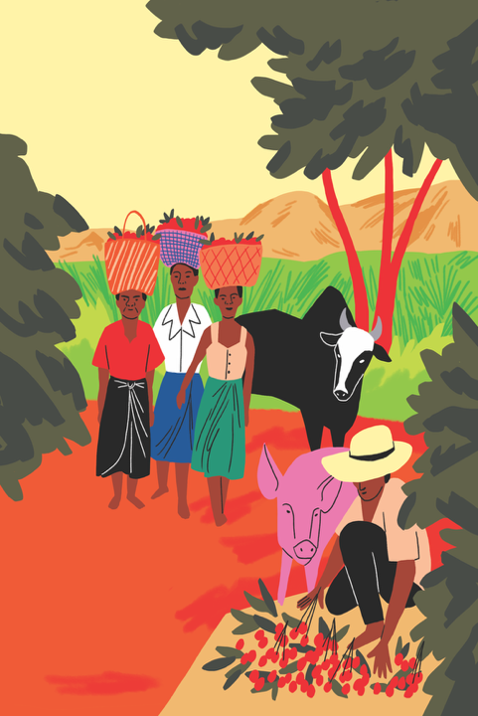
Une association de solidarité internationale
Notes:
Se présenter comme membres d’une association qui s’appelle « Agronomes et Vétérinaires Sans Frontières » (écrire le développé du sigle sur le tableau)
Faire définir les métiers d'AVSF :
> agronome : spécialiste de la terre et des plantes (il connaît les relations entre les plantes cultivées, les sols, les techniques de production agricole et peut apporter des conseils sur ces sujets)
Faire distinguer l’agronome de l’agriculteur qui cultive la terre ou élève des animaux
> vétérinaire : spécialiste de la santé des animaux (il soigne et vaccine les animaux, notamment ceux de la campagne)
Faire expliquer l’expression « sans frontières » : les agronomes et vétérinaires d’AVSF interviennent au-delà des frontières de la France, partout dans le monde (lien avec la dia suivante)
Une association (groupe de personnes) de solidarité internationale.
C’est quoi la solidarité ? On est solidaire quand … ? Faire citer des mots synonymes : on aide, on soutient qqn, on coopère, on se soucie de l’autre, etc.

Slide 2
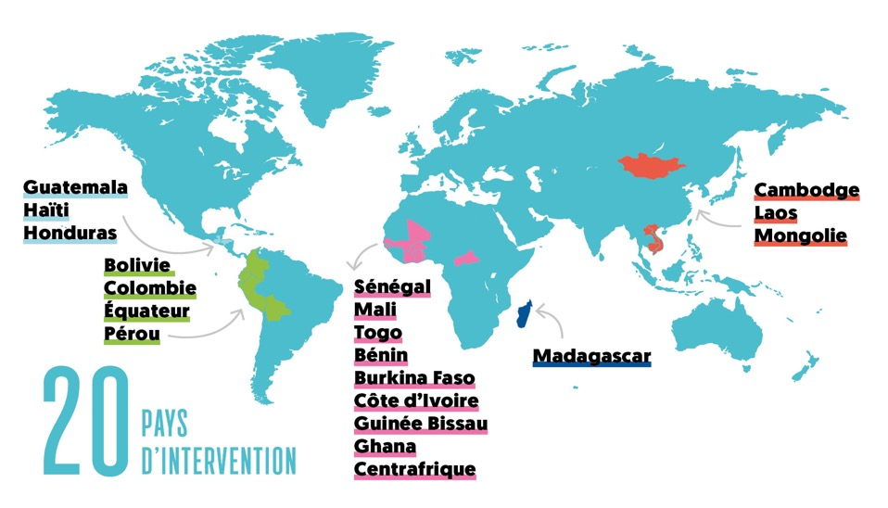
Où travaillons-nous ?
Notes:
Montrer ou faire montrer où se trouve la France sur ce planisphère.
Demander aux élèves si certains sont déjà allés dans les pays cités.
Les conditions de vie dans ces pays sont-elles les mêmes qu’en France ? (essayer de faire parler les élèves concernés et insister sur la différence de niveau de vie)

Slide 3
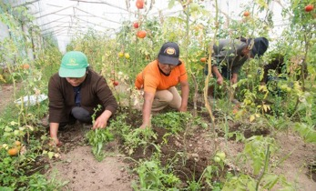
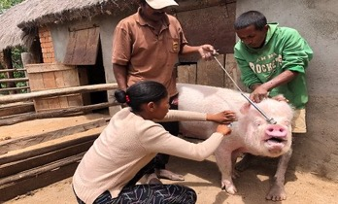
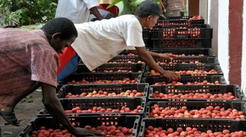
AVSF aide les paysans de ces pays…
à avoir de meilleures ​
conditions de vie ​
(alimentation, santé, éducation)​
à améliorer leurs cultures​
à soigner les animaux ​
qu’ils élèvent​
à mieux vendre leur production

Slide 4
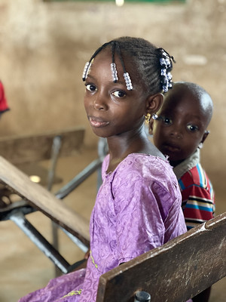
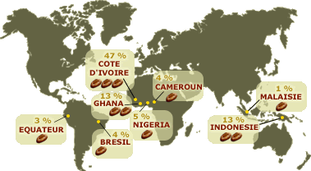
Aminata
au pays du chocolat
Carte des principaux pays producteurs
de cacao dans le monde
@avsf
Notes:
Annoncer qu’on va s’intéresser à une petite fille qui vit dans un pays où l’on produit le cacao qui sert à faire le chocolat que nous aimons tant !

Slide 5
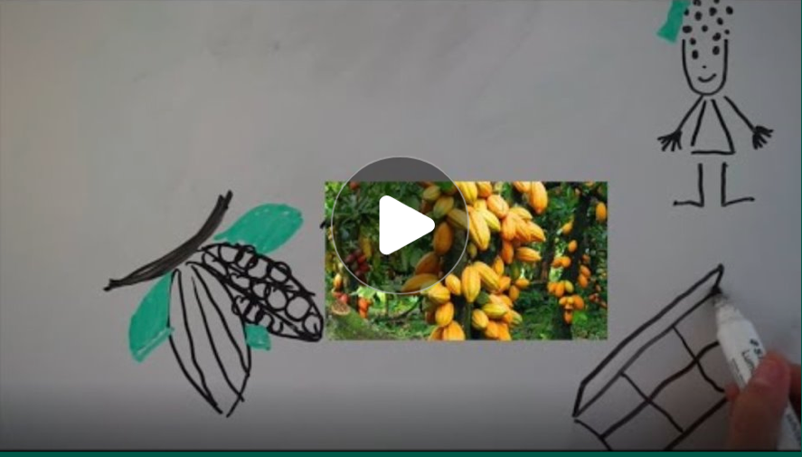
Une petite vidéo
pour mieux comprendre
Notes:
Pour accéder à la vidéo du kit pédagogique, cliquez ici ou copiez le lien suivant et insérez-le dans votre navigateur : https://www.youtube.com/watch?v=c8069a4PgJM

Slide 6
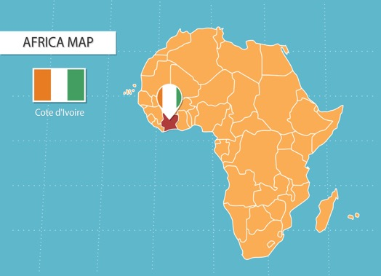
Au pays d'Aminata
Où vit la famille d’Aminata ?
Quelles sont les conditions climatiques dans ce pays ?
Il fait chaud (de 23° à 28° C).
Il y a beaucoup d'humidité
(1 500 à 2 000 mm par an).
@avsf
Notes:
A compter de cette dia, on revient sur les différents contenus de la vidéo, sous une forme interactive. Attention à bien passer en affichage « diaporama » pour avoir l’affichage progressif (question, puis réponse).
Pour comparaison : à Lyon en 2021 = 963 mm de pluie en moyenne.

Slide 7

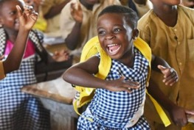
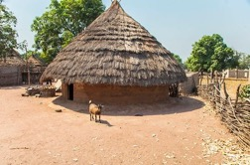
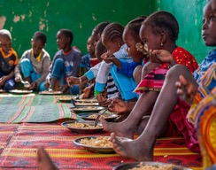
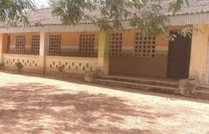
Aminata nous invite
à découvrir son quotidien
Dans mon village, les maisons
sont construites avec de la terre argileuse mêlée à du bois
et de la paille.
Mon école est située
à plusieurs kilomètres
et accueille les écoliers
de plusieurs villages.
Mais désormais nous avons
une cantine : nous n’avons
plus besoin de rentrer
à la maison pour le déjeuner.
Notes:
A noter : cette dia apporte quelques informations complémentaires sur le quotidien du personnage.
Les maisons, communément appelées cases, sont construites avec de la terre argileuse mélangée à de l'eau. La toiture est faite de paille, ce qui la rend particulièrement dense et résistante aux intempéries.
Les écoles sont situées à des kilomètres des villages, ce qui ne facilite pas la présence des écoliers aux cours. Les enfants dont les parents n'ont pas les moyens de payer la cantine sont obligés de reparcourir la distance à la pause du midi pour prendre le déjeuner et repartir plus tard. Cette situation conduit également certains parents à ne pas scolariser leurs enfants et à privilégier les travaux champêtres.

Slide 8
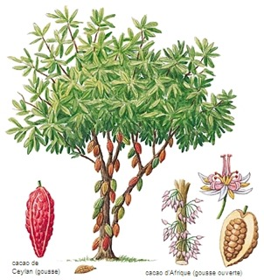
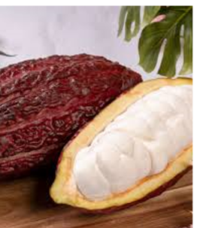
La culture du cacao
Avez-vous retenu le nom de l’arbre
qui permet d’obtenir du cacao ?
le cacaoyer
Comment s’appelle le fruit
qui contient les graines de cacao ?
une cabosse
Notes:
On revient dans le détail sur les différentes étapes de la fabrication du chocolat.
Pour les élèves les plus jeunes, il est possible de passer un peu plus vite.

Slide 9
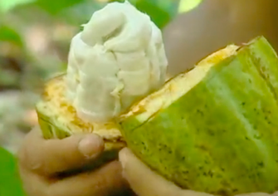
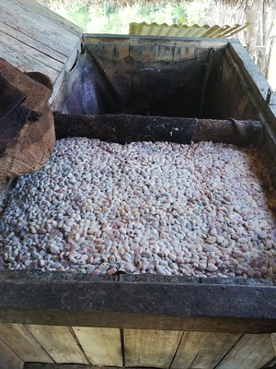
La transformation du cacao
À quoi sert la partie blanche
à l’intérieur de la cabosse ?
C’est une pulpe de protection.
À l’intérieur, on trouve les fèves de cacao.
Quelle est la 1re étape de fabrication,
une fois qu’on a récupéré les fèves ?
La fermentation. Les fèves de cacao sont laissées dans une cuve en bois pendant une semaine. Cela permet de libérer les arômes et d’enlever l’amertume.

Slide 10
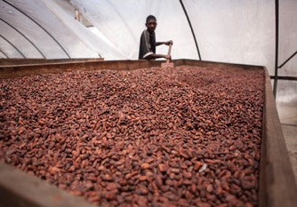
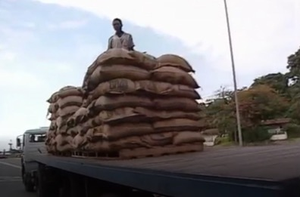
Le séchage
et le transport du cacao
Quelle est cette étape ?
Que fait la personne sur la photo ?
Le séchage. Les agriculteurs étalent
les fèves humides et les laissent sécher
au soleil pendant 2 semaines,
pour éviter qu’elles ne pourrissent.
Comment appelle t-on les personnes chargées du transfert
des graines de cacao
jusqu’au port d’Abidjan ?
On les appelle des pisteurs.
@avsf

Slide 11
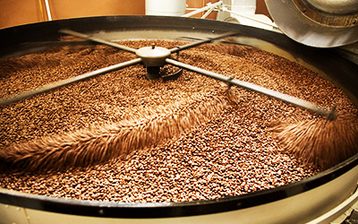
La transformation des fèves
dans les usines
Les fèves sont maintenant arrivées en Europe,
elles vont pouvoir être transformées en chocolat.
Mais d’abord, il faut les nettoyer, les concasser
(enlever la coque qui les protège) et les torréfier.
Qu'est-ce que la torréfaction ?
Le cacao est chauffé
entre 100 et 140 degrés
pendant 20 à 30 min.
Il devient alors liquide
et libère ses arômes.

Slide 12
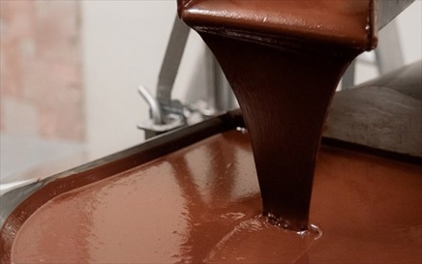
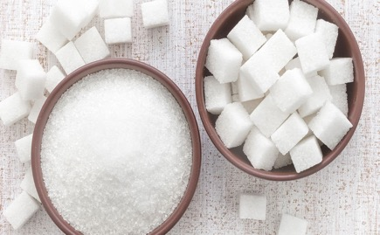
La fabrication du chocolat
Pour obtenir du chocolat, on a besoin de deux ingrédients.
Lesquels ?
du cacao…
mais aussi du sucre

Slide 13
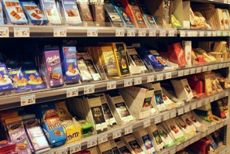
Ce que gagnent les producteurs
Lorsque tu achètes une tablette de chocolat standard en Europe, tu payes environ 2 €,
mais les producteurs en Côte d’Ivoire
(par exemple la famille d’Aminata),
sont payés environ 4 % de ce prix.
Essayons de calculer combien ils sont payés.
(2 x 4)
100
 Pour résoudre ce problème,
il faut calculer un pourcentage.
 Tu dois avoir trouvé environ 0,8 euros,
soit 8 centimes d’euro par tablette.
Notes:
Le calcul de pourcentage n’est accessible qu’aux cm1/cm2.
Pour les élèves plus jeunes, évoquer seulement le prix de vente d’une tablette vs le revenu du producteur de cacao.
Ces 8 centimes ne représentent pas le revenu journalier d'un producteur mais bien son revenu par tablette. Il faut préciser aux élèves que le producteur peut récolter plusieurs kg de cacao par jour qui donneront plusieurs tablettes, donc le revenu journalier est en moyenne de …. pour un producteur ivoirien.

Slide 14
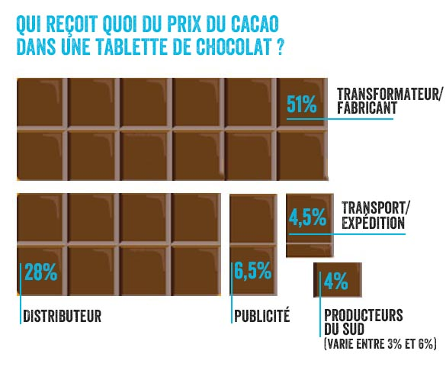
Notes:
Dia pour les cm1/cm2.
Elle permet de visualiser la très faible part du producteur de cacao et de comprendre que c’est le fabricant et le distributeur de chocolat qui se rémunèrent le mieux.

Slide 15

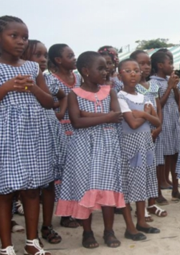
Grâce au “chocolat équitable”,
un revenu plus juste…
Une tablette de chocolat équitable
coûte un peu plus cher : environ 3 euros.
Ce prix plus élevé permet d’augmenter la part
qui revient aux producteurs du cacao.
Les familles comme celles d’Aminata
peuvent ainsi mieux vivre et
payer plus facilement par exemple :
> les frais pour l'école
> des médicaments
> de nouveaux outils, etc.
Notes:
La part qui revient alors aux producteurs de chocolat = environ 10 %.

Slide 16
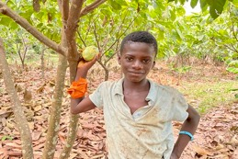
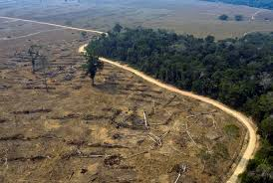
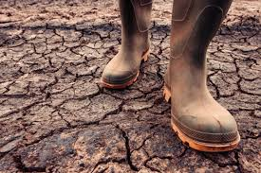
… et des cultures plus durables
Pratiquée à grande échelle, la culture du cacao a des effets négatifs :
le travail des enfants
la déforestation
la dégradation des sols
sous l’effet des pesticides
Mais, si les producteurs tirent un meilleur revenu de leur cultures,
ils ne sont pas obligés de planter toujours plus de cacaoyers.
Leurs cultures sont plus respectueuses, plus durables.
Notes:
Cahier des charges du commerce équitable
> Des règles sont mises en place pour que les producteurs travaillent en toute sécurité. Ces règles interdisent (ou encadrent) le travail des enfants.
> En termes environnementaux : pas de pesticides, récupération eau de pluie...

Slide 17




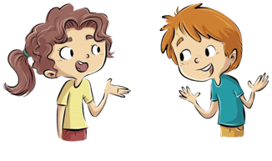
Ce que tu peux faire
pour aider la famille d’Aminata
Manger du chocolat du commerce équitable
permet de soutenir les paysans qui ont produit
le cacao de ce chocolat.
Tu les aides ainsi à vivre dans de meilleures conditions.
Tu peux aussi en parler autour de toi, à tes amis et à ta famille !
Notes:
Dire aux enfants pourquoi c’est important, même à leur échelle, d’aider les paysans du Sud à continuer de vivre de leurs productions. En achetant des produits issus du commerce equitable, on leur garantit un revenu sûr et décent.

Slide 18
À vos crayons !
Notes:
Consignes d'animation
Faire dessiner à chaque élève soit une cabosse, soit un cacaoyer. On peut proposer aux plus âgé.e.s de dessiner quelques étapes de la transformation du cacao en chocolat et inviter certain.e.s à présenter leurs dessins à leurs camarades.
Clore la séance en organisant une dégustation de chocolat équitable. Ceci suppose d’avoir apporté deux tablettes de chocolat équitable (noir + au lait) avant
l’intervention (garder le ticket de caisse pour le remboursement par AVSF).
Distribuer un demi-carré de chaque tablette par enfant.

